Slide 1
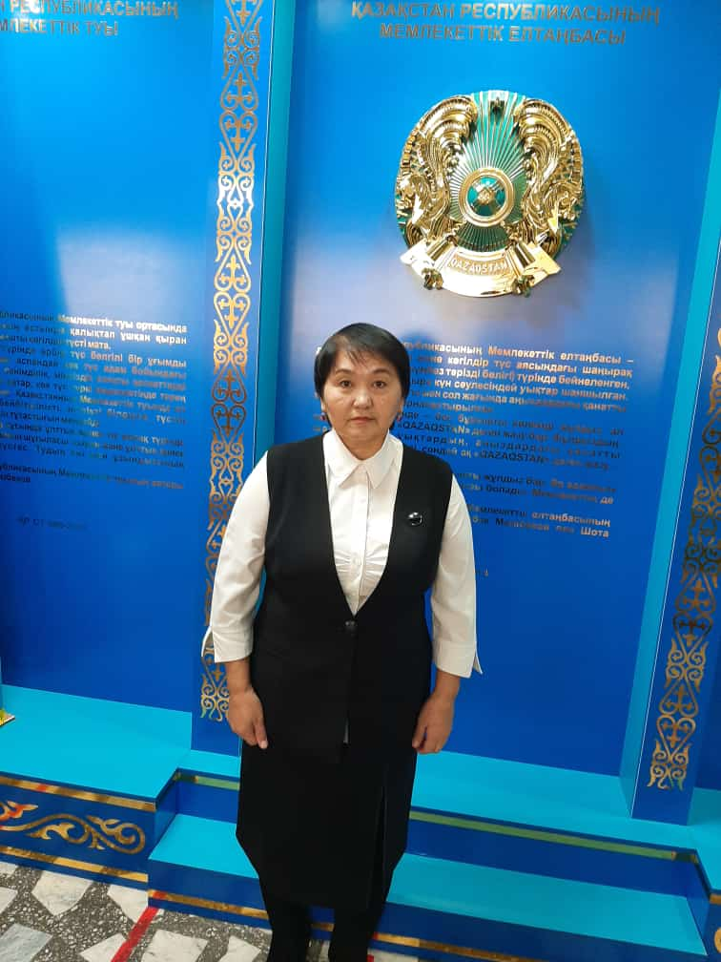
Тренова Жанат Амыртаевна
бастауыш сынып мұғалімі,
еңбек өтілі-35 жыл,
педагог-зерттеуші,
«Тәжірибедегі рефлексия»курсының мектеп тренері.
«Ғылымы мен білімін дамытқан ел
ғана өркениет көшіне ілесе алады.»
Н.Ә.Назарбаев.

Slide 2
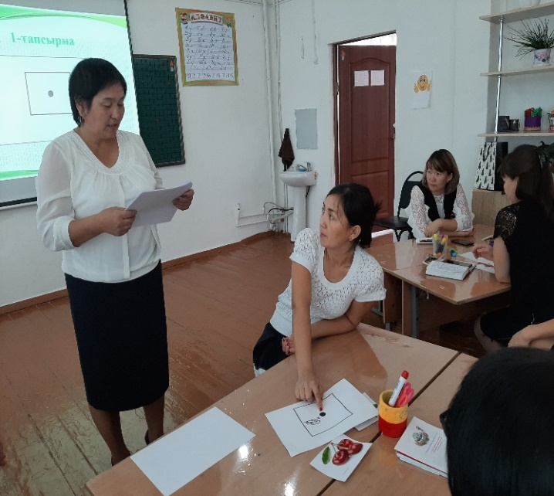
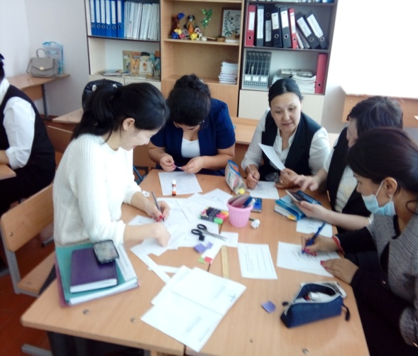
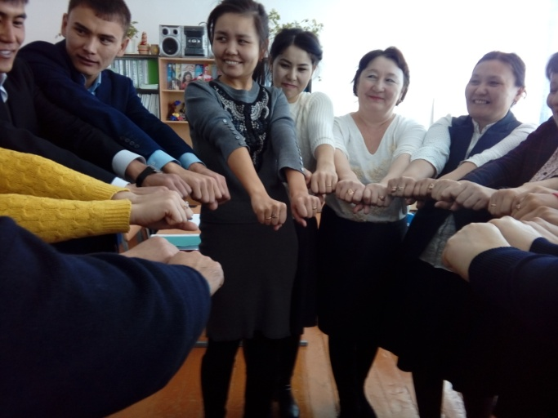
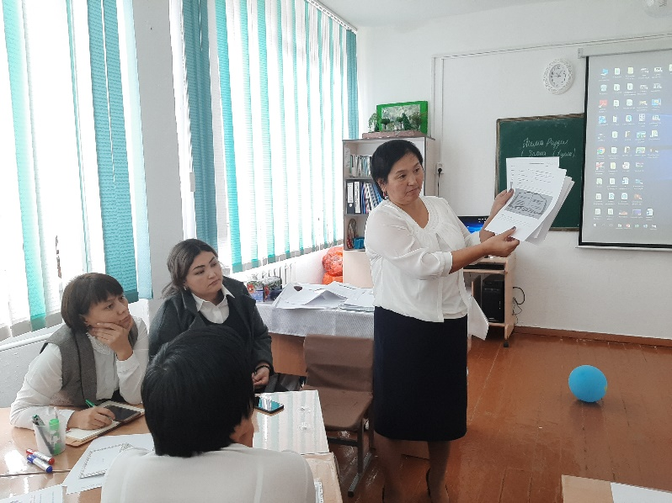
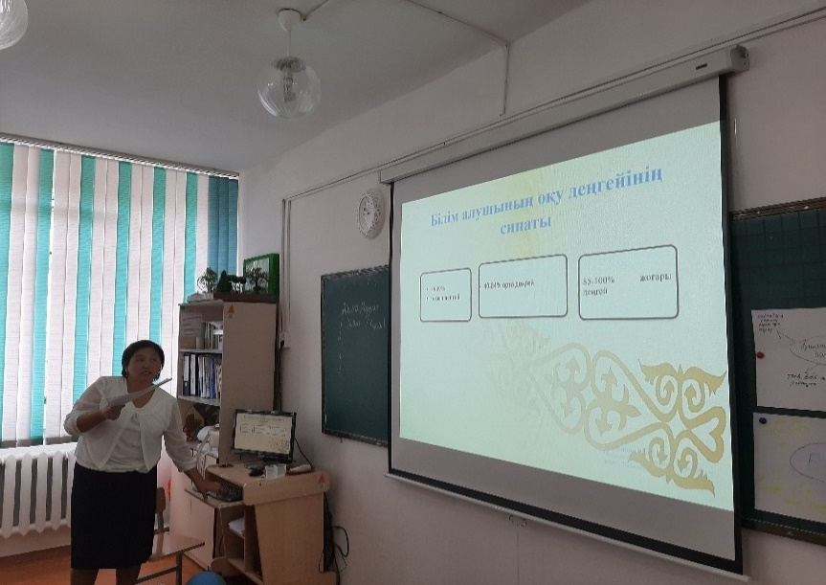
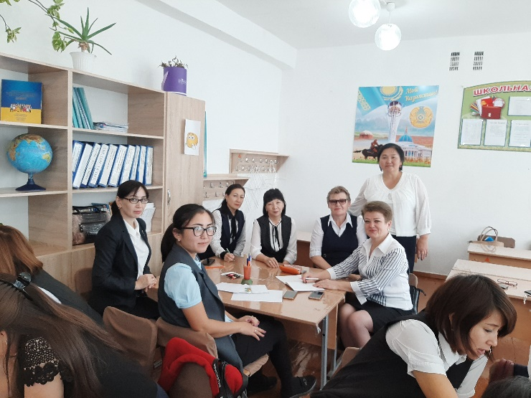
Бағдарламаның негізгі мақсаты – мектеп мұғалімдерінің оқушылардың шығармашылық, зерттеушілік дағдыларын, логикалық және сын тұрғысынан ойлауын дамытатын технологиялар мен әдістемелерді игеруі, оқыту үдерісін жоспарлау, оқушылардың оқу жетістіктерін жүйелі тиімді бағалау дағдыларын жетілдіру.

Slide 3
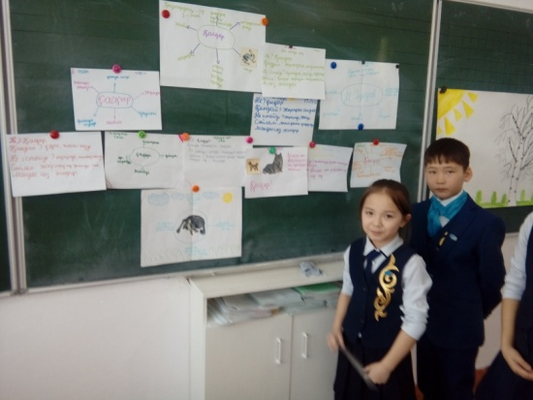
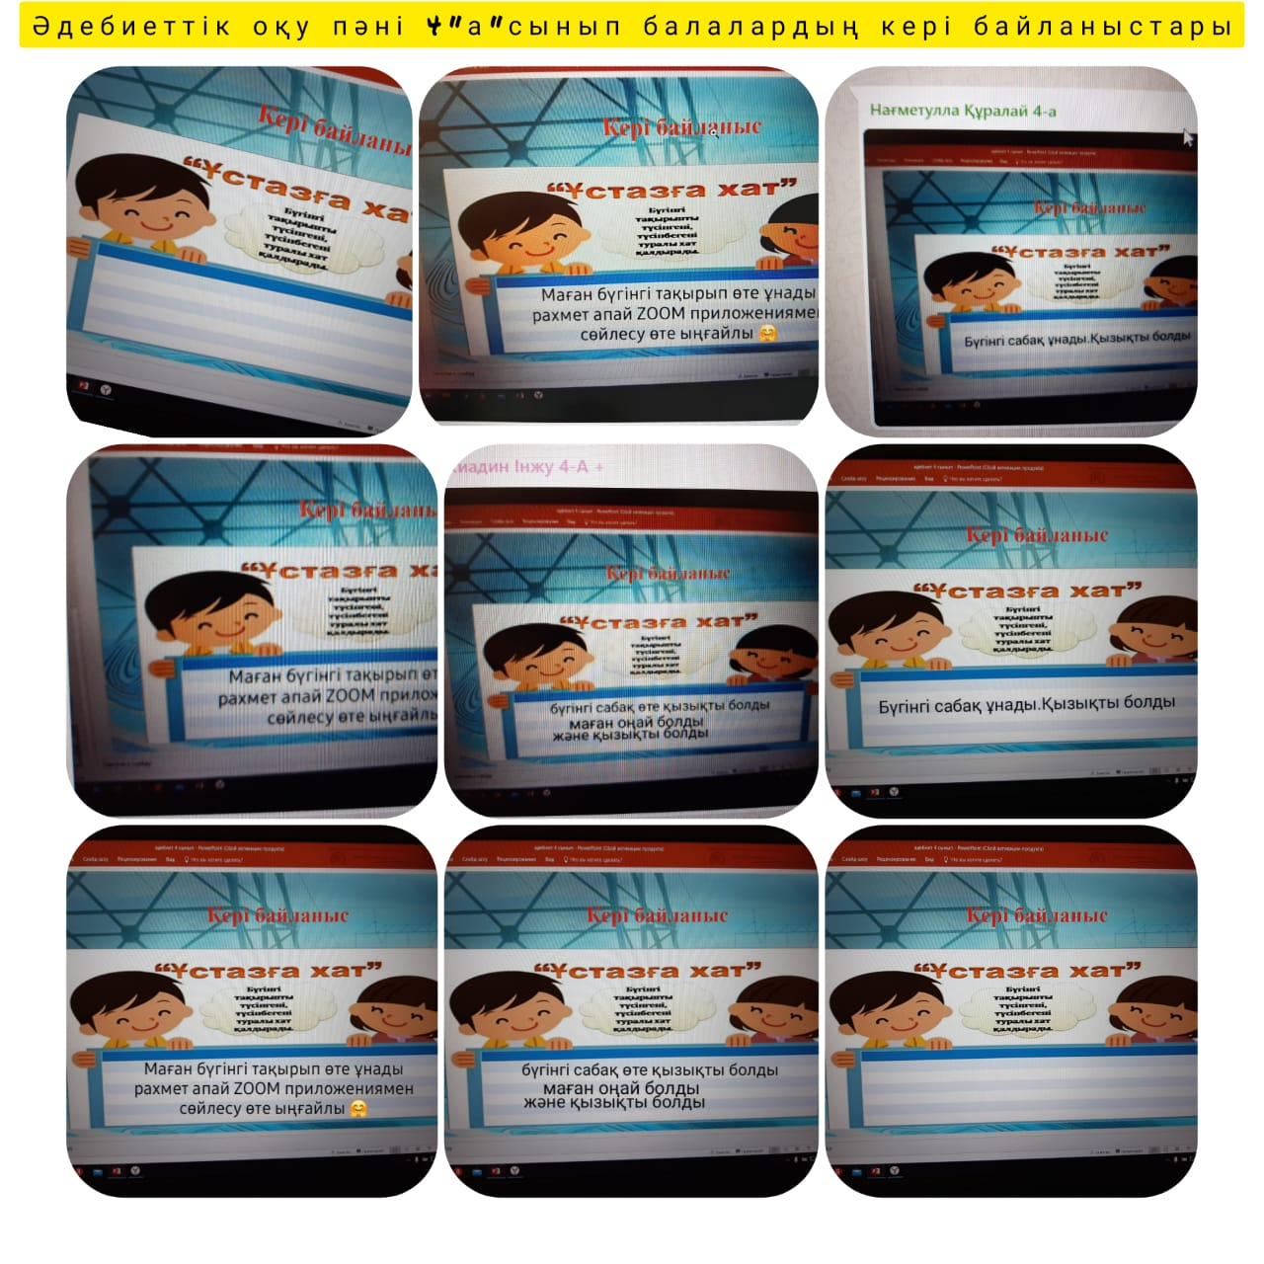
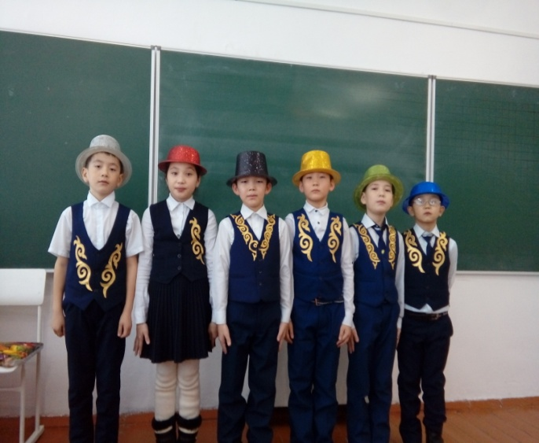
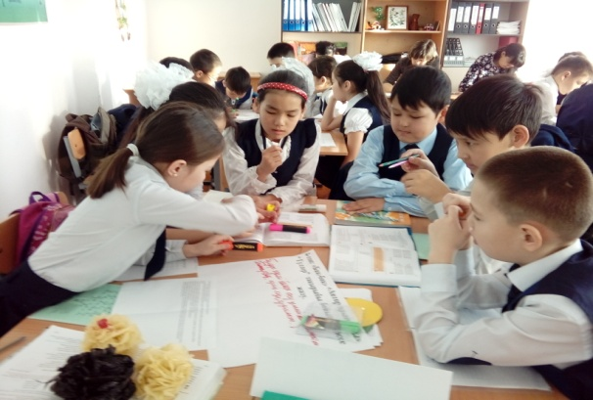

Slide 4
